Slide 1
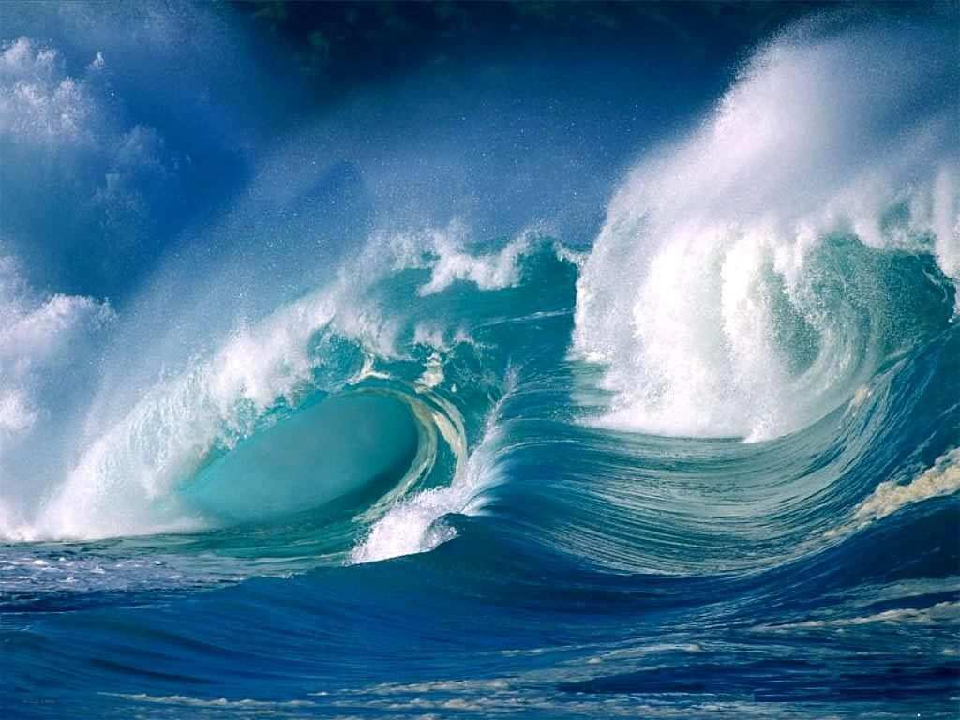
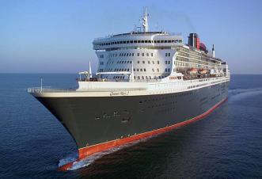
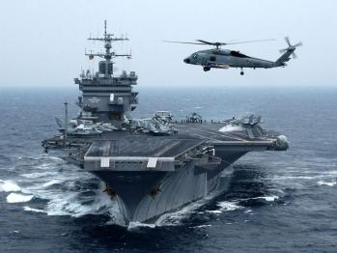
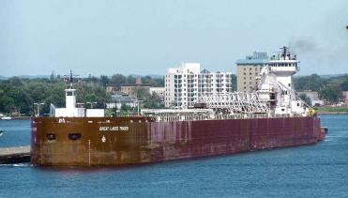
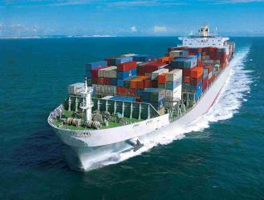
Водный транспорт
Автор: Артамонова Алёна

Slide 2
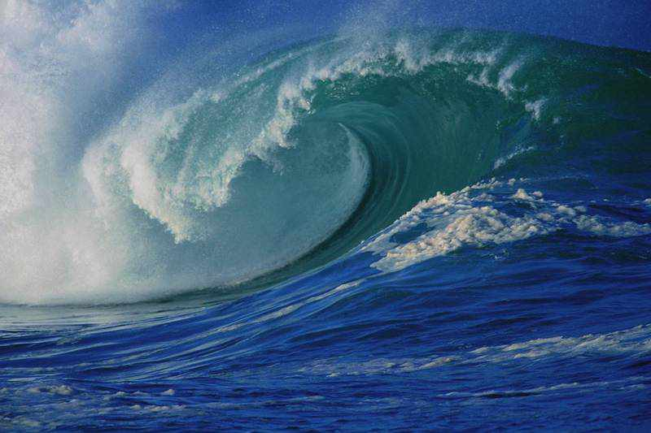
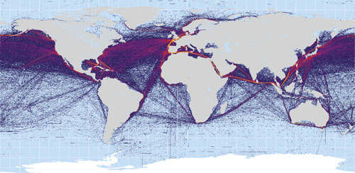
Морской транспорт очень важная составная часть мировой транспортной системы.

Slide 3
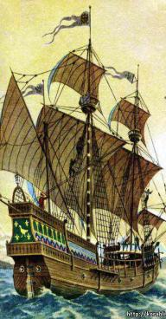
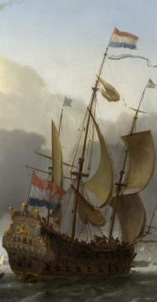
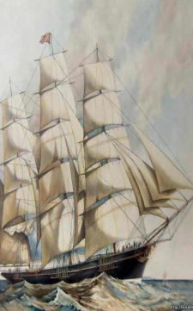
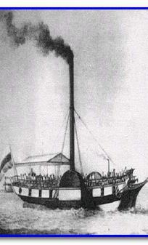
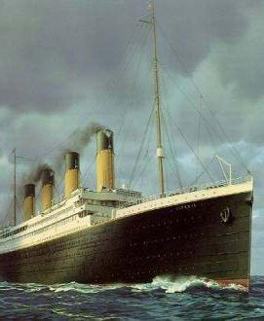
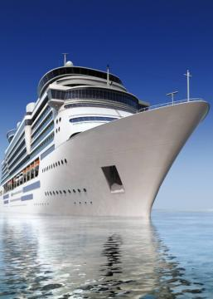
Благодаря развитию морского транспорта Мировой океан уже не столько разделяет, сколько соединяет страны и континенты. Он обслуживает около 4/5 всей международной торговли.
Эволюция морского транспорта

Slide 4
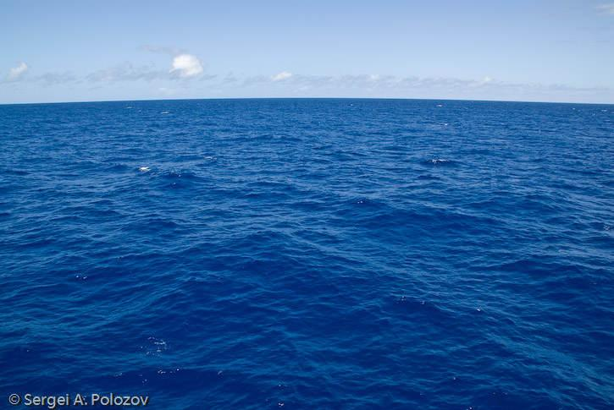
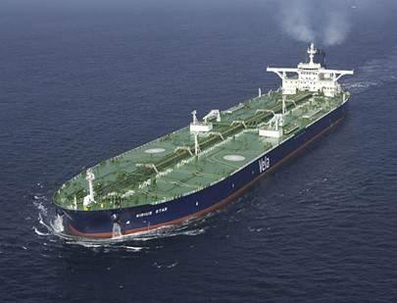
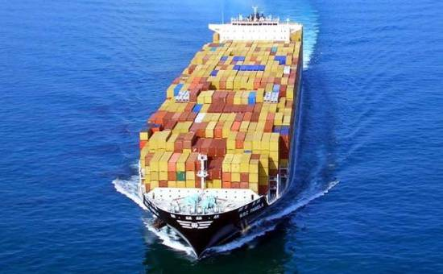
Общая протяжённость морских трасс измеряется миллионами километров. Морские суда транспортируют главным образом массовые грузы:
Наливные ( нефть, нефтепродукты)
Навалочные и насыпные (уголь, руда, зерно и др.)

Slide 5
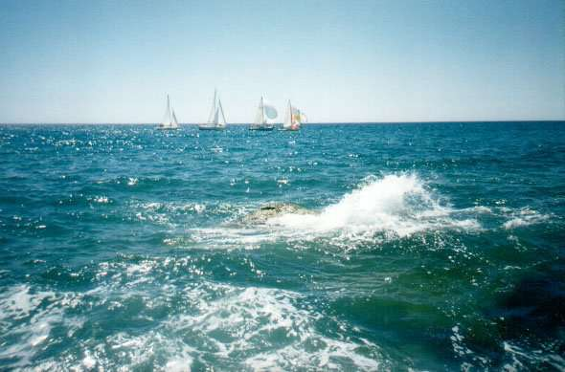
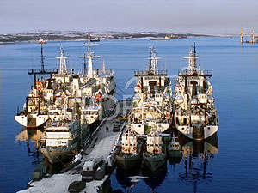
Морские перевозки обслуживает морской торговый флот, водоизмещение которого превышает 600 млн т.

Slide 6
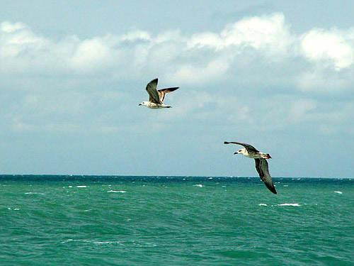
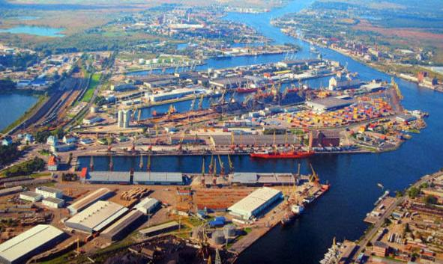
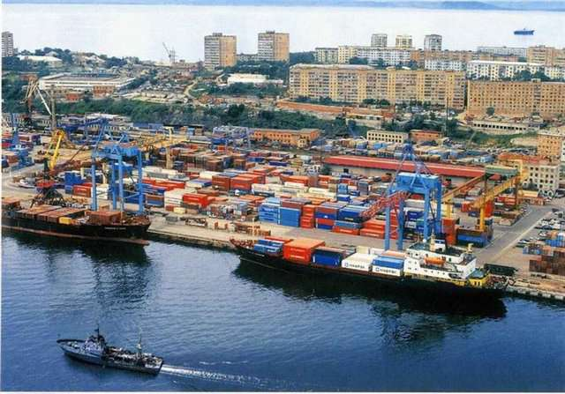
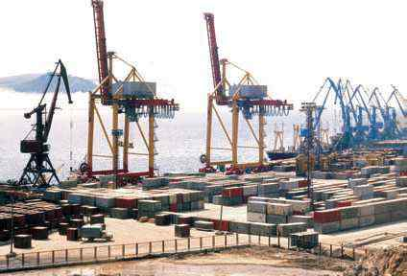
Общее число крупных и средних морских портов на всех морях и океанах превышает 2,2 тыс. Но так называемых мировых портов, т. е. портов-гигантов, перегружающих ежегодно более 50 млн т грузов, всего около 50.

Slide 7
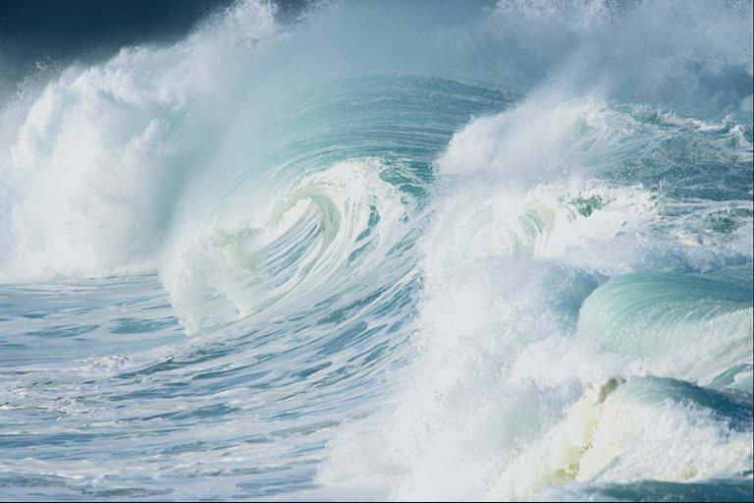
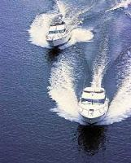
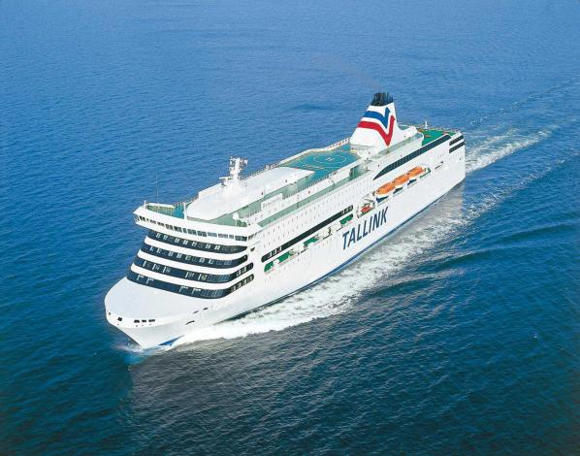
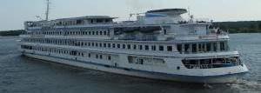
Внутренний водный транспорт – старейший вид транспорта.

